Slide 1
EEG Spatial Dynamic

Slide 2
Введение
Пространственная динамика ЭЭГ (Электроэнцефалограммы) представляет огромное количество различных типов поведения, поэтому важно разрабатывать математические модели, которые их опишут. Один из способов решения поставленной задачи — решение прямой задачи ЭЭГ с использованием источников потенциала. В данной работе исследуется динамика пространственных решений указанной задачи с различными функциями, моделирующими источники потенциала.
Актуальность: эта тема актуальна, так как ЭЭГ широко применяется как в теоретических исследованиях, так и в нейрохирургии.
Цель: повысить биологическую значимость и контролируемость существующих моделей.
Задачи:
1) Изучить существующие модели
2) Создать вычислительную среду для численного решения моделей
3) Повторить в новых моделях результаты, полученные в старых моделях
4) Найти и описать типы поведения новых моделей

Slide 3
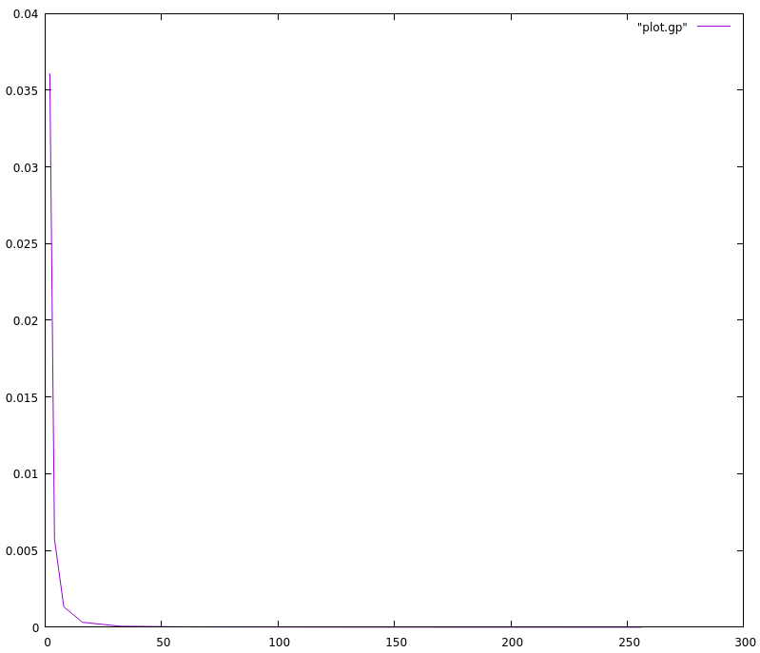
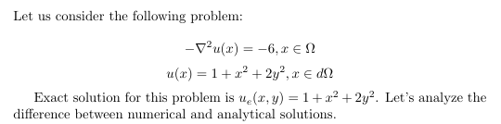
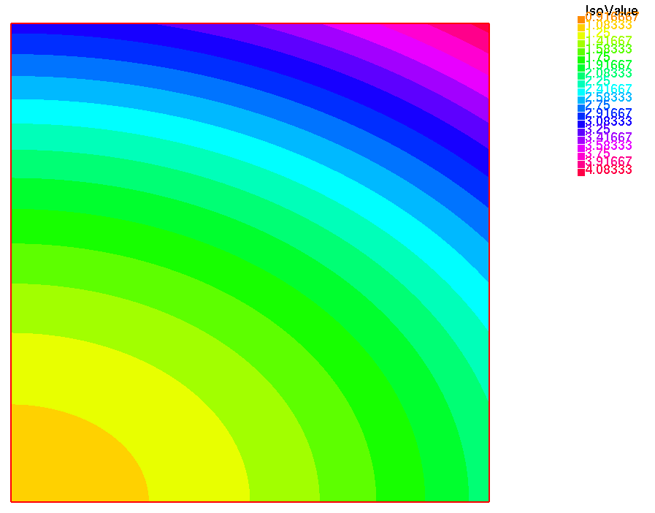
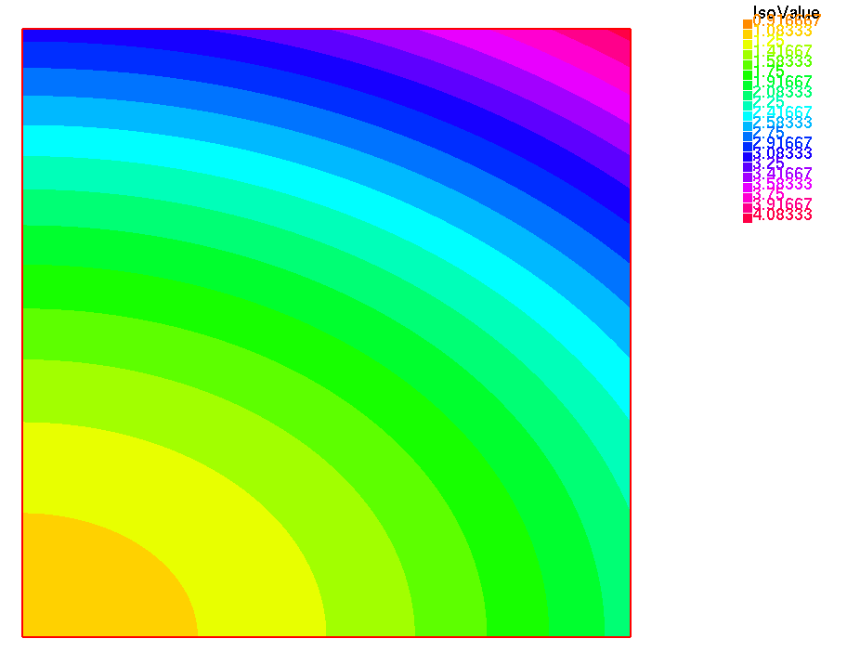
Численное решение
Аналитическое решение
Зависимость L2 нормы от количества узлов

Slide 4
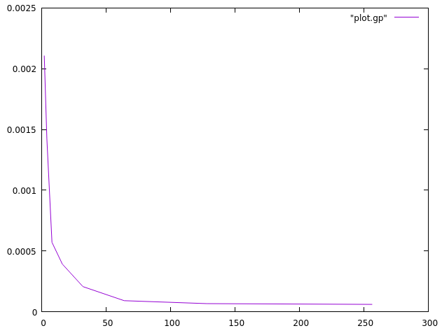
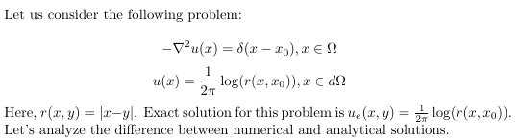
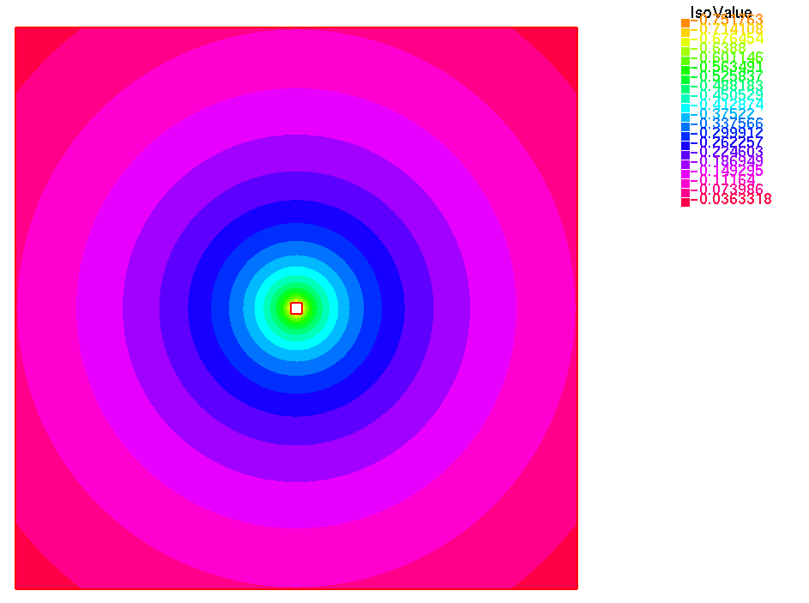
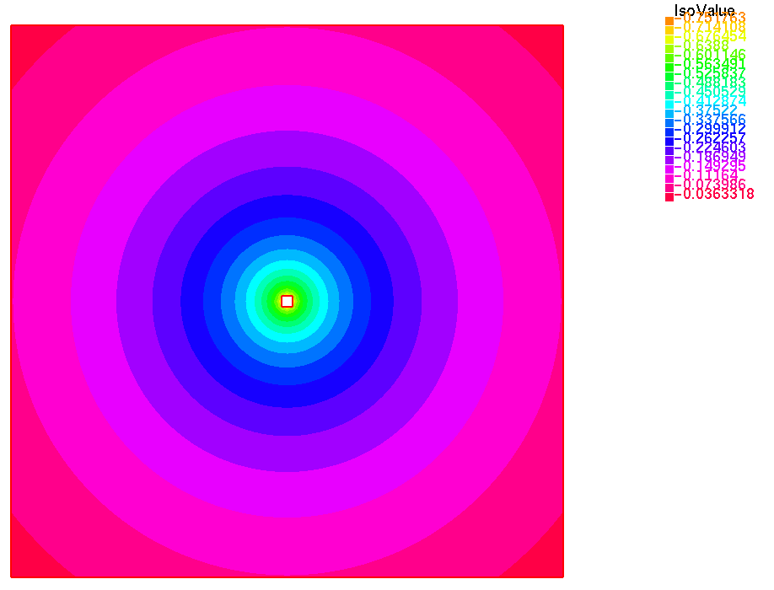
Численное решение
Аналитическое решение
Зависимость L2 нормы от количества узлов

Slide 5
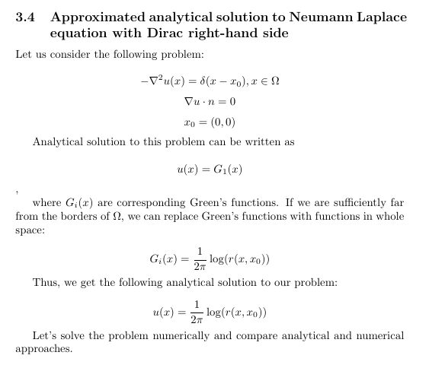
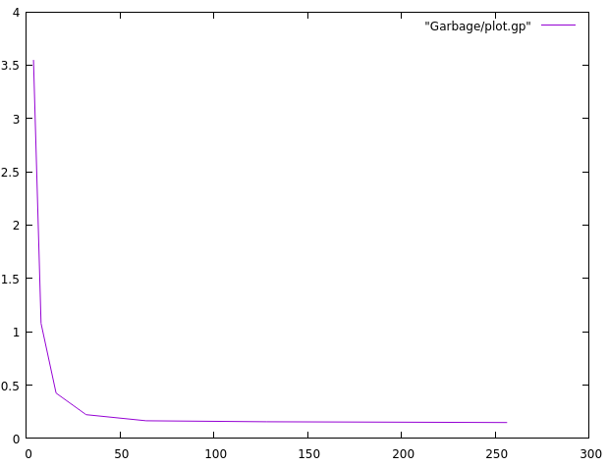
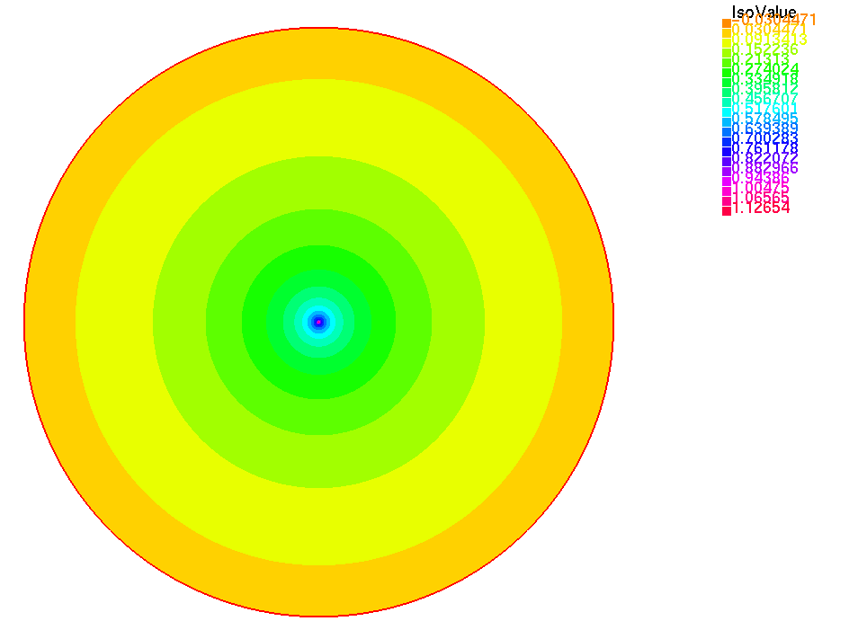
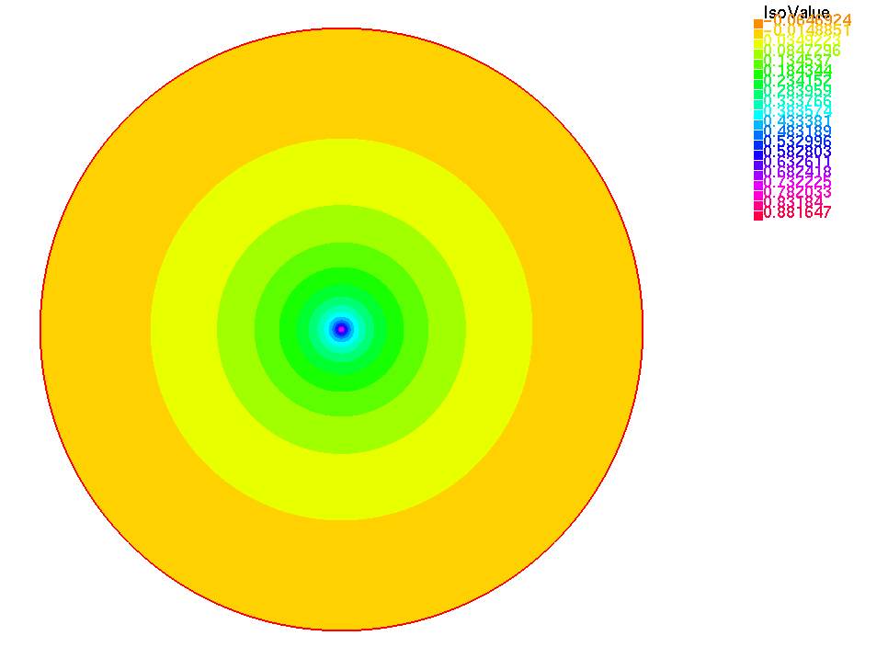
Приближенное аналитическое решение
Зависимость L2 нормы от количества узлов
Численное решение

Slide 6
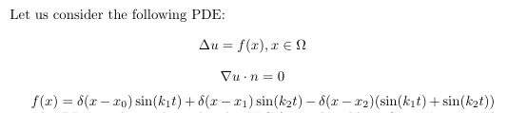
Здесь я показываю стационарные волны в ParaView
Слайд 15

Slide 7
Что я планирую делать дальше:
1) Наконец-то перейти к ?исследовательской? работе!
2) Разобраться с gnuplot, чтобы рисовать более красивые графики
3) Загрузить сетку из gmesh в freefem
4) Сравнить численные решения из freefem и fenics
5) Разобраться с адаптацией сетки, чтобы строить более точную сетку в районе дираков и менее точную сетку в остальных местах
6) Разобраться матричными операциями, которые нужны в коде для решения уравнения пуассона с граничными условиями неймана

Slide 8
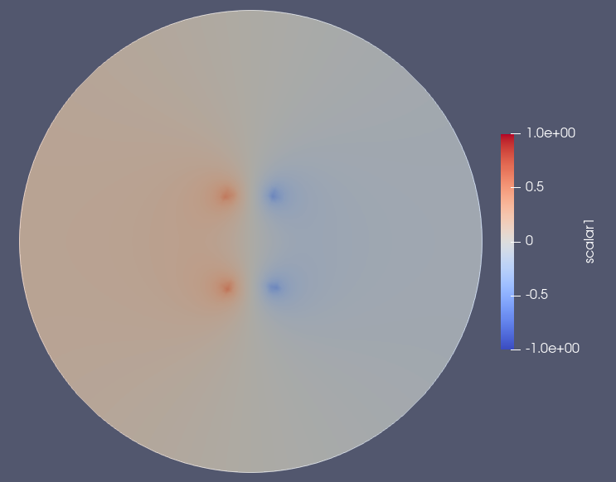
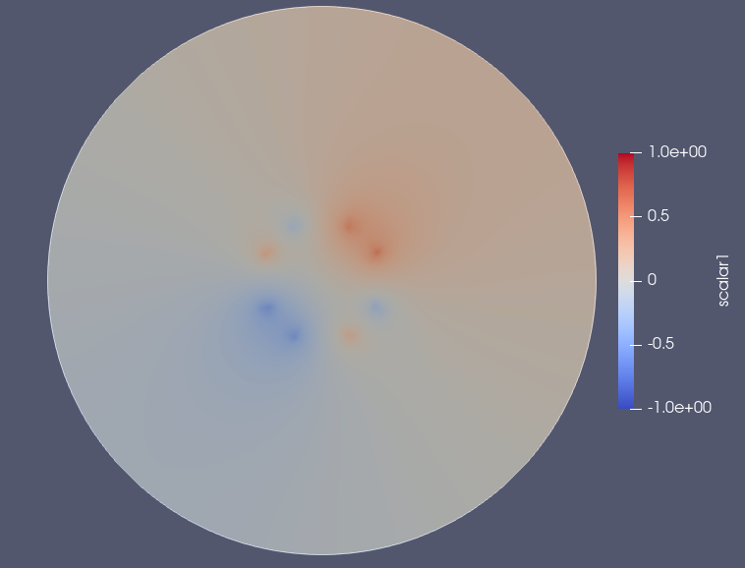
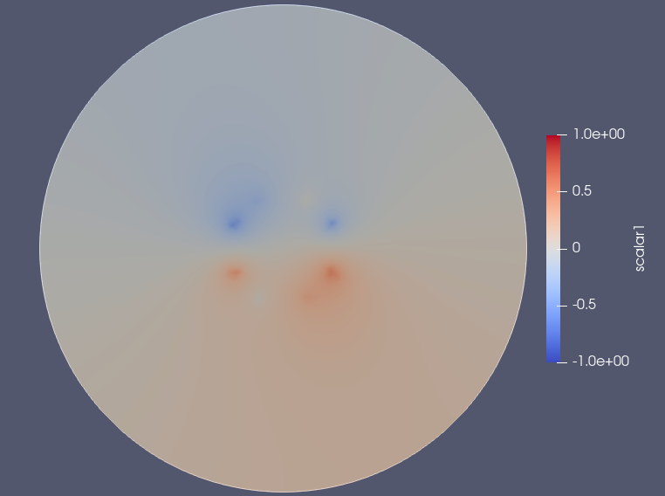
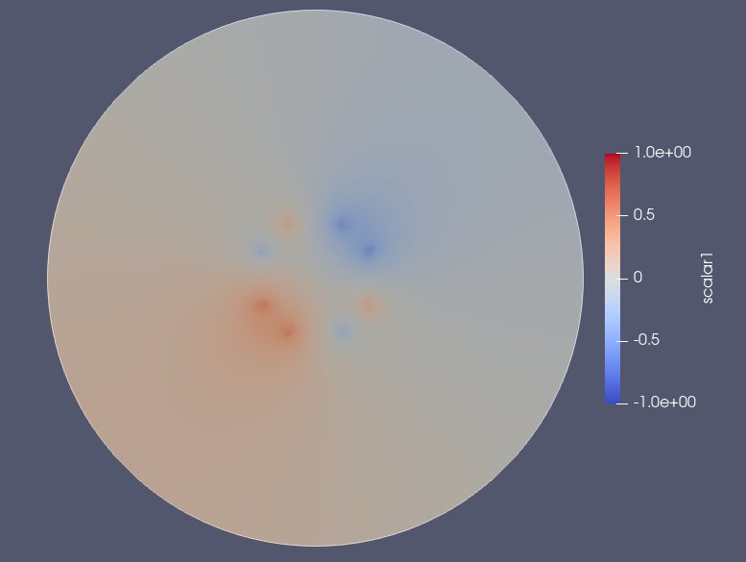
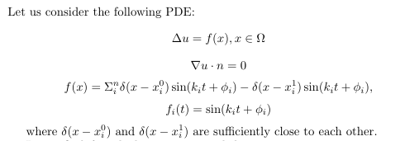
Уравнения пуассона с Нейманом и диполями

Slide 9

Полудипольный узор
Идея: запускаем сигнал по кругу, учитывая только положительные элементы диполей.
В итоге все сводится к простой системе уравнений. Можно заметить, что чтобы получился замкнутый узор, нам нужно 4 * n диполей.
(Примерчики показываю в паравью)

Slide 10
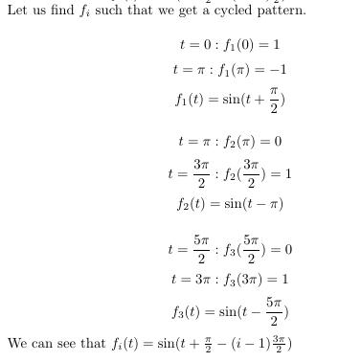
Попытка повторить то же самое, используя диполи целиком
f_i(t) в красивом варианте:

Slide 11
